Slide 1

BASES DE DATOS
Conceptos y Elementos del Modelo Entidad-Relación (E/R)

Slide 2
CLASE#1: INTRODUCCIÓN A LOS SBD
Investigar sobre los Modelos de Datos (jerárquico, en red, relacional) y su evolución.
Crear un resumen sobre cómo se ha transformado la manera de organizar los datos desde el modelo jerárquico hasta el relacional.

Slide 3
OBJETIVO DE LA CLASE
Al finalizar la clase, los estudiantes serán capaces de identificar los principales conceptos del modelo Entidad-Relación (E/R), incluyendo entidades, atributos y relaciones, y aplicarlos en la creación de diagramas básicos.

Slide 4
CONTENIDO DE LA CLASE
¿Qué es el Modelo Entidad-Relación (E/R)?
Componentes del Modelo E/R

Slide 5
¿QUÉ ES EL MODELO ENTIDAD-RELACIÓN?

Slide 6
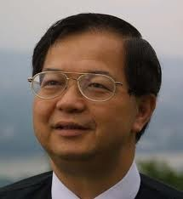
¿QUÉ ES EL MODELO ENTIDAD-RELACIÓN?
El Modelo Entidad Relación (MER o ERD) o también conocido Diagrama Entidad Relación, es un tipo de diagrama para el modelado de datos, que ilustra de manera gráfica las interrelaciones de las entidades de un sistema de base de datos.
Dicho modelo fue desarrollado en 1976 por el informático teórico estadounidense-taiwanés, Peter Pin-Shan Chen.

Slide 7
¿QUÉ ES EL MODELO ENTIDAD-RELACIÓN?
Entre las funciones y objetivos principales del uso de los Modelo Entidad Relación, destaca principalmente el diseño gráfico y depuración de bases de datos relacionales. Generalmente el Modelo Entidad Relación es el paso previo a la implementación final de una base de datos, donde primero se determinan los requisitos y procesos de negocio para posteriormente modelar y diseñar gráficamente la estructura del sistema a implementar.

Slide 8
¿QUÉ ES EL MODELO ENTIDAD-RELACIÓN?
Como podemos prever, el uso del Modelo Entidad Relación, nos facilita la implementación final de una base de datos, pues dispondremos de un diagrama estructurado y modificable, donde podemos visualizar en conjunto el sistema en su totalidad antes de su implementación final.

Slide 9
¿QUÉ ES EL MODELO ENTIDAD-RELACIÓN?
El Modelo Entidad Relación, también resulta muy útil para detectar y solucionar problemas y deficiencias en bases de datos ya implementadas, pues en muchas ocasiones a medida que se va generando el diagrama, se ponen de manifiesto los errores de diseño y lógica precedentes.

Slide 10
¿QUÉ ES EL MODELO ENTIDAD-RELACIÓN?
El uso del Modelo Entidad Relación resulta muy recomendable en la fase inicial de diseño de una base de datos, pues nos facilitará su implementación y nos ayudará a detectar errores desde la etapa inicial, reduciendo las probabilidades de futuras correcciones, que en muchos casos pueden complicarse en exceso con un sistema ya implementado.

Slide 11
COMPONENTES DEL MODELO ENTIDAD RELACIÓN
Notes:
El MER, consta de los siguientes componentes o elementos comunes a todo diagrama que debemos entender para su correcta aplicación:

Slide 12
COMPONENTES DEL MODELO ENTIDAD RELACIÓN
Entidades
Representación gráfica de un objeto concreto o abstracto que es distinguible del resto. Constituyen el fundamento básico del MER y se suelen representar gráficamente a través de un rectángulo con el nombre de la entidad dentro del mismo que generalmente será un sustantivo. Las entidades pueden tener datos almacenados que facilitan su definición y representan sus características. Estos datos son conocidos como atributos.

Slide 13
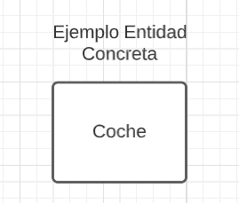
COMPONENTES DEL MODELO ENTIDAD RELACIÓN
Entidades físicas o concretas: Representan objetos palpables existentes en el mundo real. Algunos ejemplos de este tipo de entidad corresponderían a persona, casa, perro…
Notes:
Atendiendo a su naturaleza existen dos tipos principales de entidades:

Slide 14
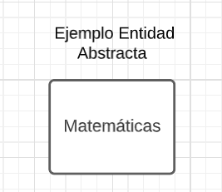
COMPONENTES DEL MODELO ENTIDAD RELACIÓN
Entidades conceptuales o abstractas: Representan objetos no palpables, pero existentes de forma teórica, lógica o conceptual. Algunos ejemplos de este tipo de entidad corresponderían a un puesto de trabajo, un préstamo, una asignatura…

Slide 15
COMPONENTES DEL MODELO ENTIDAD RELACIÓN
Atendiendo a su categoría, existen a su vez dos tipos de entidades:
Entidades fuertes: o también conocidas entidades regulares, son aquellas entidades definibles a sí mismas a través de sus propios atributos sin necesidad de dependencia de ninguna otra entidad.

Slide 16
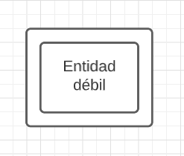
COMPONENTES DEL MODELO ENTIDAD RELACIÓN
Entidades débiles: Son aquellas entidades que no pueden identificarse ni definirse a sí mismas únicamente por sus atributos. Para definirse dependen de la existencia de otra entidad necesitando participar en una relación. Este tipo de entidades se representan con un doble rectángulo.

Slide 17
COMPONENTES DEL MODELO ENTIDAD RELACIÓN
Supongamos que en el contexto de un instituto tenemos dos entidades relacionadas: edificio y aula. En este caso edificio sería una entidad fuerte definible a través de sus propios atributos mientras que aula sería una entidad débil, ya que depende de la existencia y relación con la entidad edificio para poder definirse. El aula existe dentro del edificio.

Slide 18
COMPONENTES DEL MODELO ENTIDAD RELACIÓN
Atributos
Un atributo es una propiedad o característica que describe a una entidad. Una entidad puede tener varios atributos que son representados a través de un círculo u óvalo con el nombre del mismo en el interior que generalmente será un adjetivo.

Slide 19
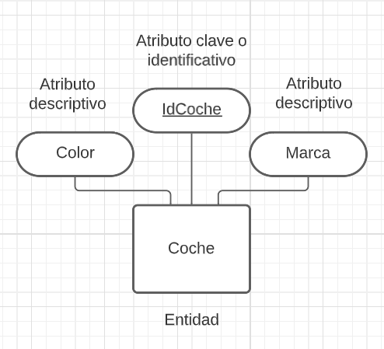
COMPONENTES DEL MODELO ENTIDAD RELACIÓN
Dentro de los atributos de una entidad tenemos el atributo clave o identificativo, que es aquel que permite diferenciar unívocamente una instancia de la entidad de otra distinta. Este atributo se diferencia del resto al subrayarse el nombre que lo identifica.

Slide 20
COMPONENTES DEL MODELO ENTIDAD RELACIÓN
Relaciones
Una relación representa un lazo de dependencia o asociación entre entidades. Se representa gráficamente como un rombo con un nombre en su interior que usualmente será una forma verbal.

Slide 21
COMPONENTES DEL MODELO ENTIDAD RELACIÓN
Una relación no es entendible sin el concepto de cardinalidad, que es el que establece y define el tipo de relación entre las entidades.
Se puede representar de varias maneras. La más sencilla es representando gráficamente una línea que una las entidades a través de la relación, mostrando la cardinalidad en cada extremo.

Slide 22
COMPONENTES DEL MODELO ENTIDAD RELACIÓN
Dicho esto, existen los siguientes tipos de cardinalidad:
Para entender mejor las relaciones y su cardinalidad junto a los ejemplos gráficos posteriores, vamos a tener en cuenta la entidad de la izquierda como entidad A y la de la derecha como entidad B.
Uno a Uno (1:1): Un registro de una entidad A solo puede estar asociado a un registro de la entidad B.

Slide 23
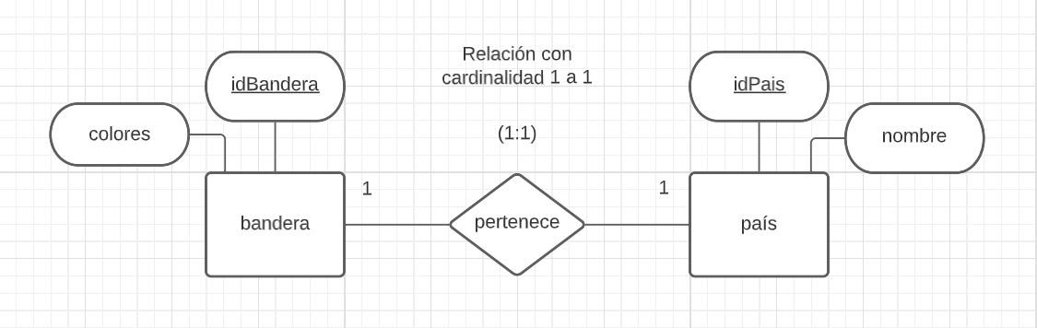
COMPONENTES DEL MODELO ENTIDAD RELACIÓN
Una bandera pertenece a un país y a cada país le pertenece una bandera

Slide 24
COMPONENTES DEL MODELO ENTIDAD RELACIÓN
Uno a muchos (1: N): Un registro de la entidad A se relaciona con uno o muchos de la entidad B, pero un registro de la entidad B solo se relaciona con un registro de la entidad A.

Slide 25
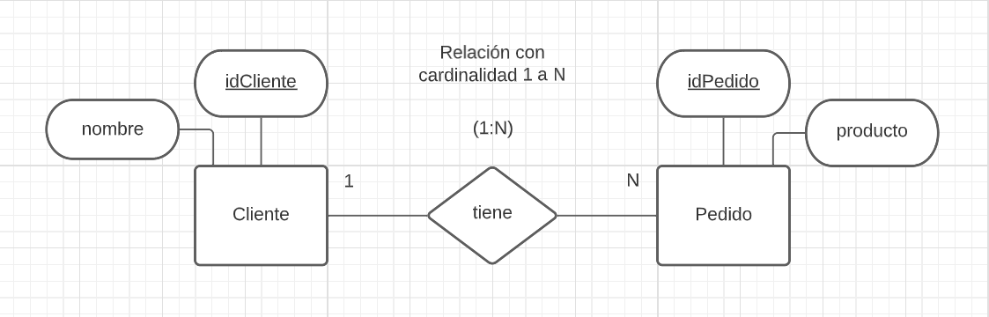
COMPONENTES DEL MODELO ENTIDAD RELACIÓN
Un cliente puede tener uno o varios pedidos, pero cada pedido solo pertenece a un único cliente.
Un cliente puede tener uno o varios pedidos, pero cada pedido solo pertenece a un único cliente.

Slide 26
COMPONENTES DEL MODELO ENTIDAD RELACIÓN
Muchos a uno (N:1): Un registro de la entidad A solo puede relacionarse con un registro de la entidad B, pero un registro de la entidad B puede relacionarse con uno o muchos de la entidad A.

Slide 27
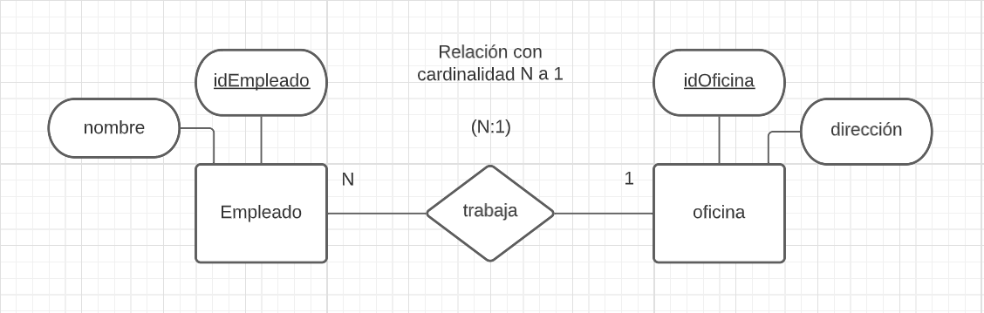
COMPONENTES DEL MODELO ENTIDAD RELACIÓN
Un empleado trabaja en una oficina, pero en una oficina pueden trabajar muchos empleados.

Slide 28
COMPONENTES DEL MODELO ENTIDAD RELACIÓN
Muchos a muchos (N:M): Un registro de la entidad A puede relacionarse con uno o muchos de la entidad B y un registro de la entidad B puede relacionarse con uno o varios de la entidad A.

Slide 29
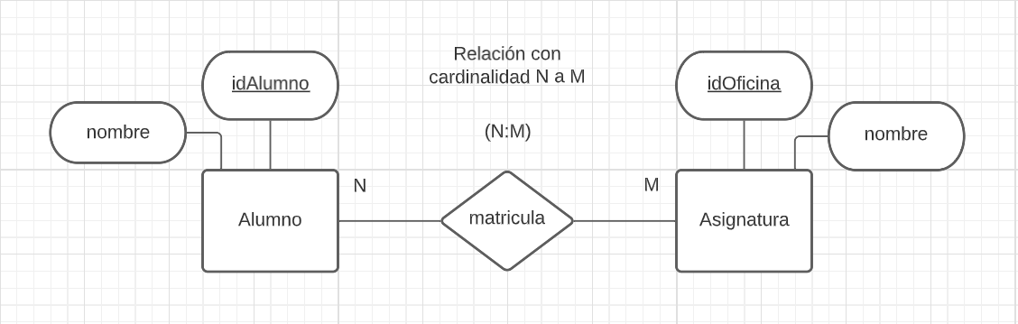
COMPONENTES DEL MODELO ENTIDAD RELACIÓN
Un alumno puede matricularse de una o varias asignaturas y en cada asignatura puede estar matriculados uno o varios alumnos.

